Slide 1
Phát triển phần mềm hướng dịch vụ
Hà Nội, 12/2023

Slide 2
Đề tài: Ứng dụng mua sắm trực tuyến với sàn thương mại điện tử
Gv hướng dẫn: Đào Ngọc Phong Sinh viên thực hiện: Nhóm 4
- Hồ Văn Quân - Nguyễn Văn Cường - Nguyễn Trần Thành - Nguyễn Hiền Thảo - Phạm Quốc Huy

Slide 3
Nội dung
I
II
III
IV
Tổng quan về đề tài
Giới thiệu về công nghệ sử dụng
Luồng xử lý
Kết luận

Slide 4

I.
Tổng quan về đề tài
Mục tiêu:
Lý do và ý nghĩa của đề tài:
- Mua sắm trở thành một xu hướng phổ biến và phát triển mạnh mẽ
- Phân tích và đánh giá các ứng dụng mua sắm trực tuyến hiện có trên sàn thương mại điện tử
- Cung cấp một nền tảng thuận lợi cho việc mua sắm trực tuyến và kết nối giữa người mua và người bán.
- Nghiên cứu xu hướng và thay đổi trong hành vi mua sắm của người tiêu dùng trên sàn thương mại điện tử
- Giúp hiểu rõ hơn về xu hướng và thay đổi trong hành vi mua sắm của người tiêu dùng
- Đề xuất các giải pháp và khuyến nghị để nâng cao trải nghiệm mua sắm trực tuyến trên sàn thương mại điện tử

Slide 5



II. Giới thiệu về công nghệ sử dụng
1.
Back end
2. Mobile app
3. Database

Slide 6




Backend

Slide 7


Mobile App

Slide 8

Database

Slide 9
III. Luồng xử lý
1. Tổng quan luồng xử lý
2. Các luồng xử lý chính

Slide 10
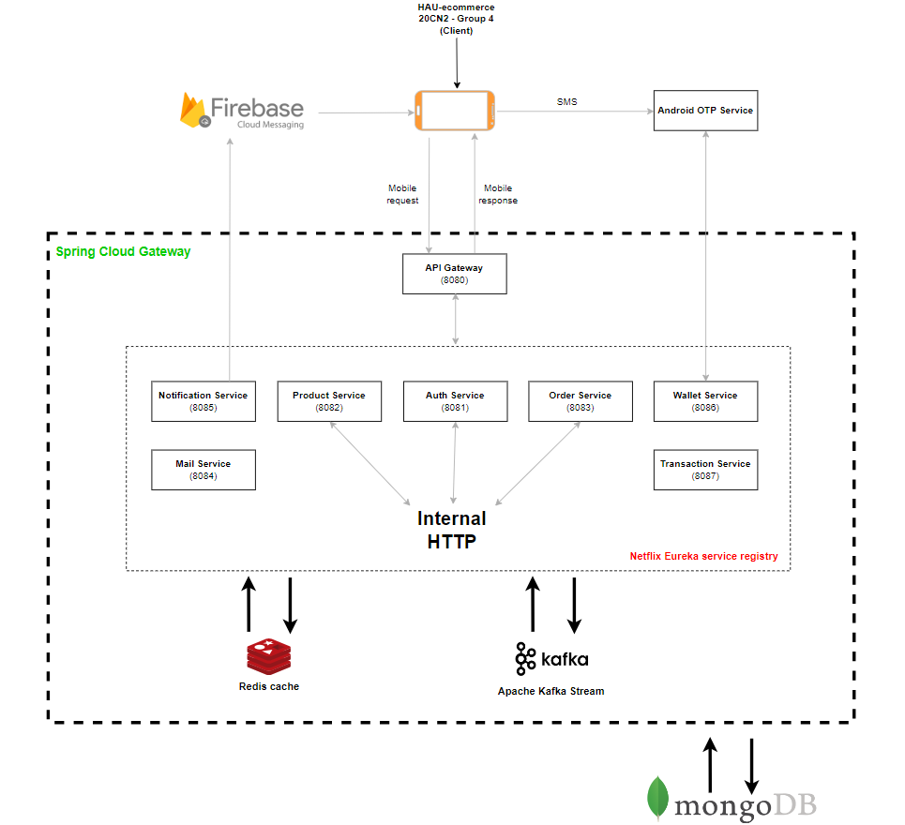
Tổng quan luồng xử lý

Slide 11
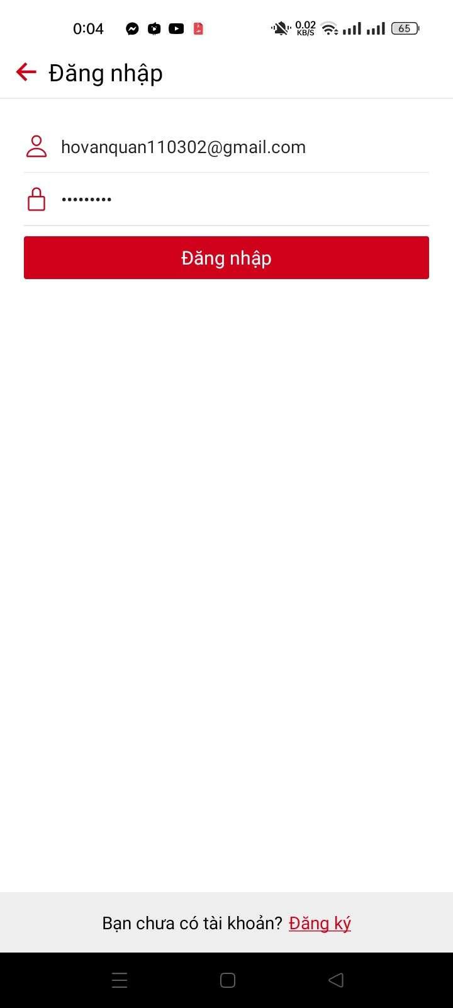
2. Luồng xử lý chính
1. Đăng nhập

Slide 12
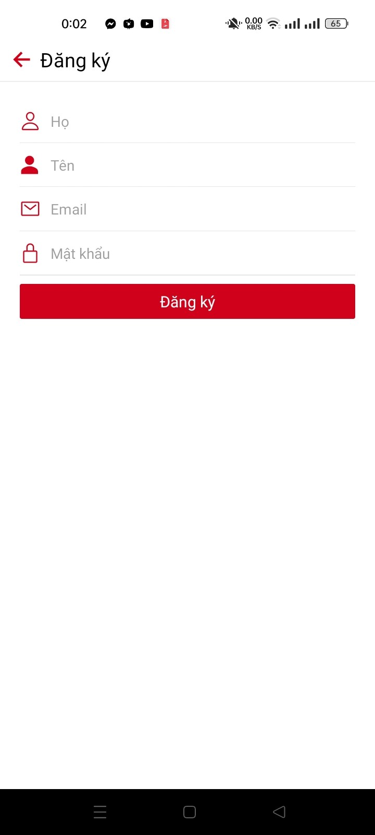
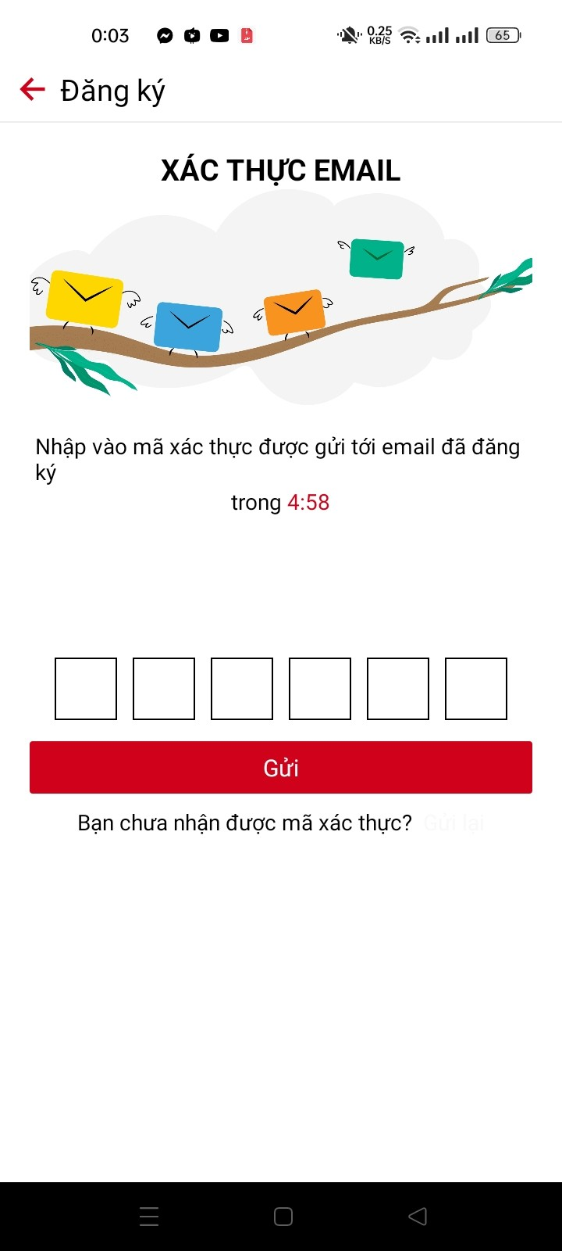
3. Đăng ký

Slide 13
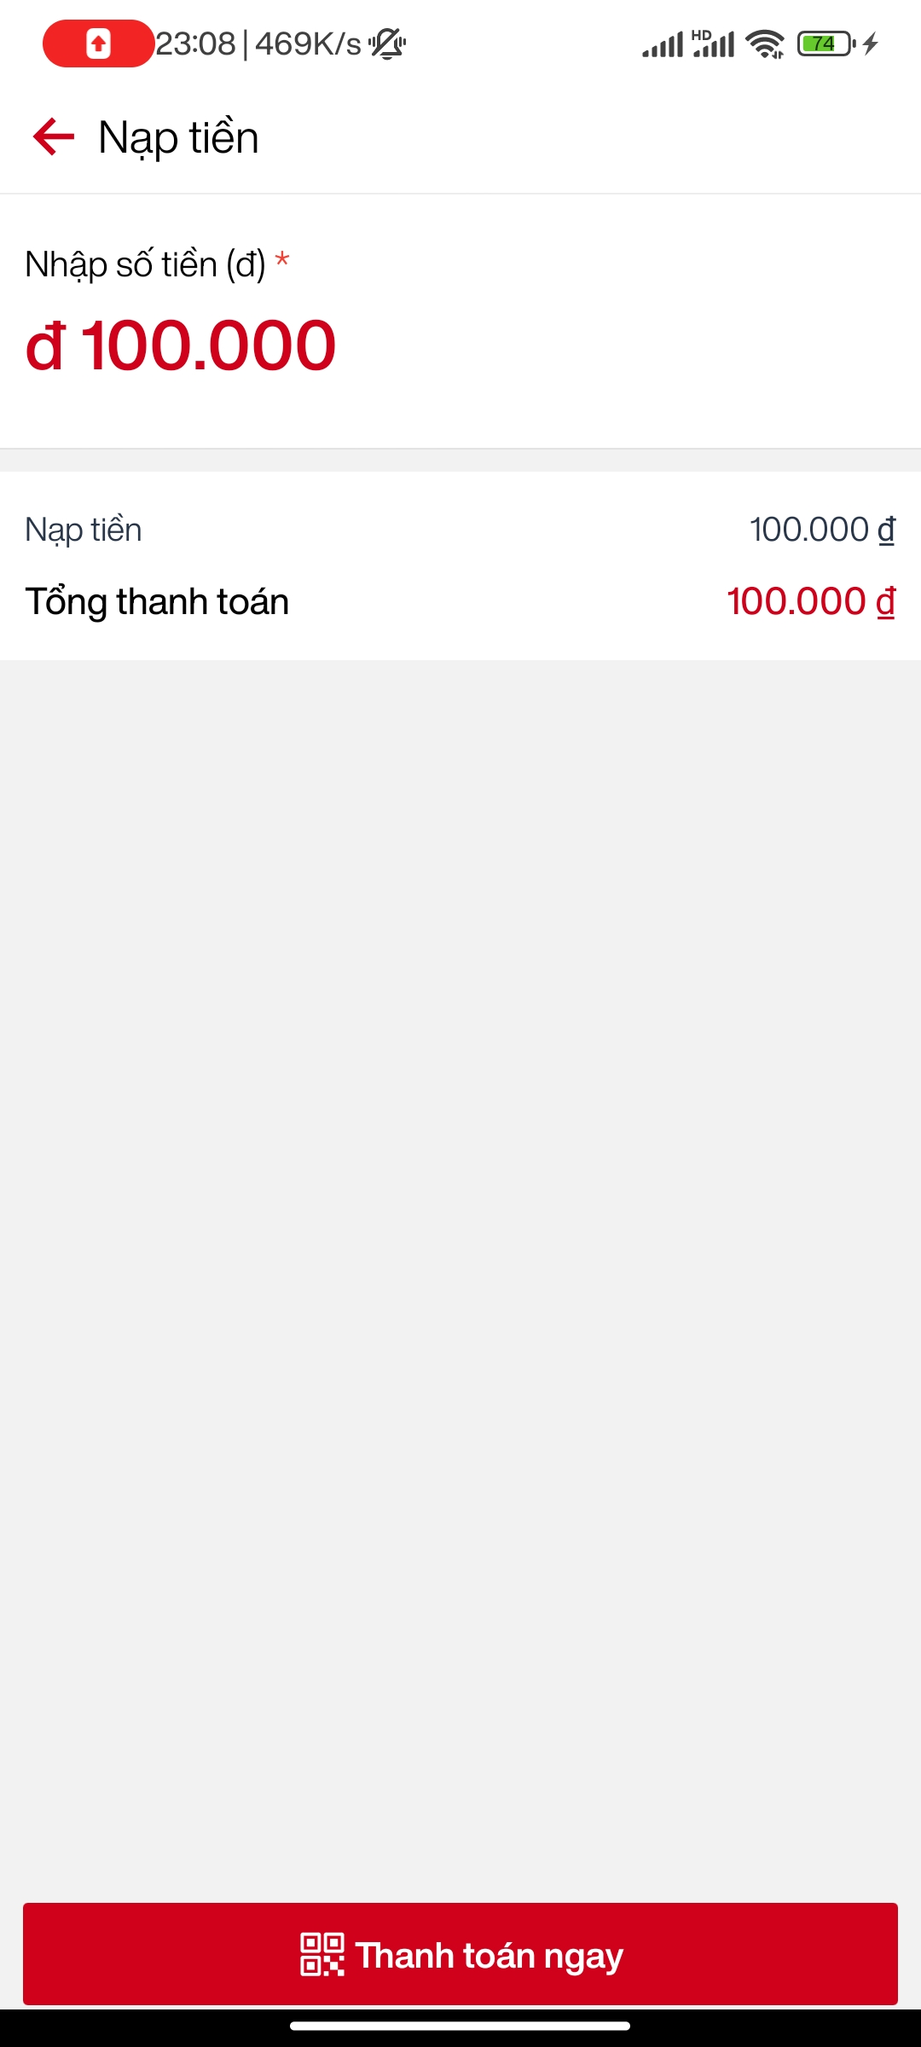
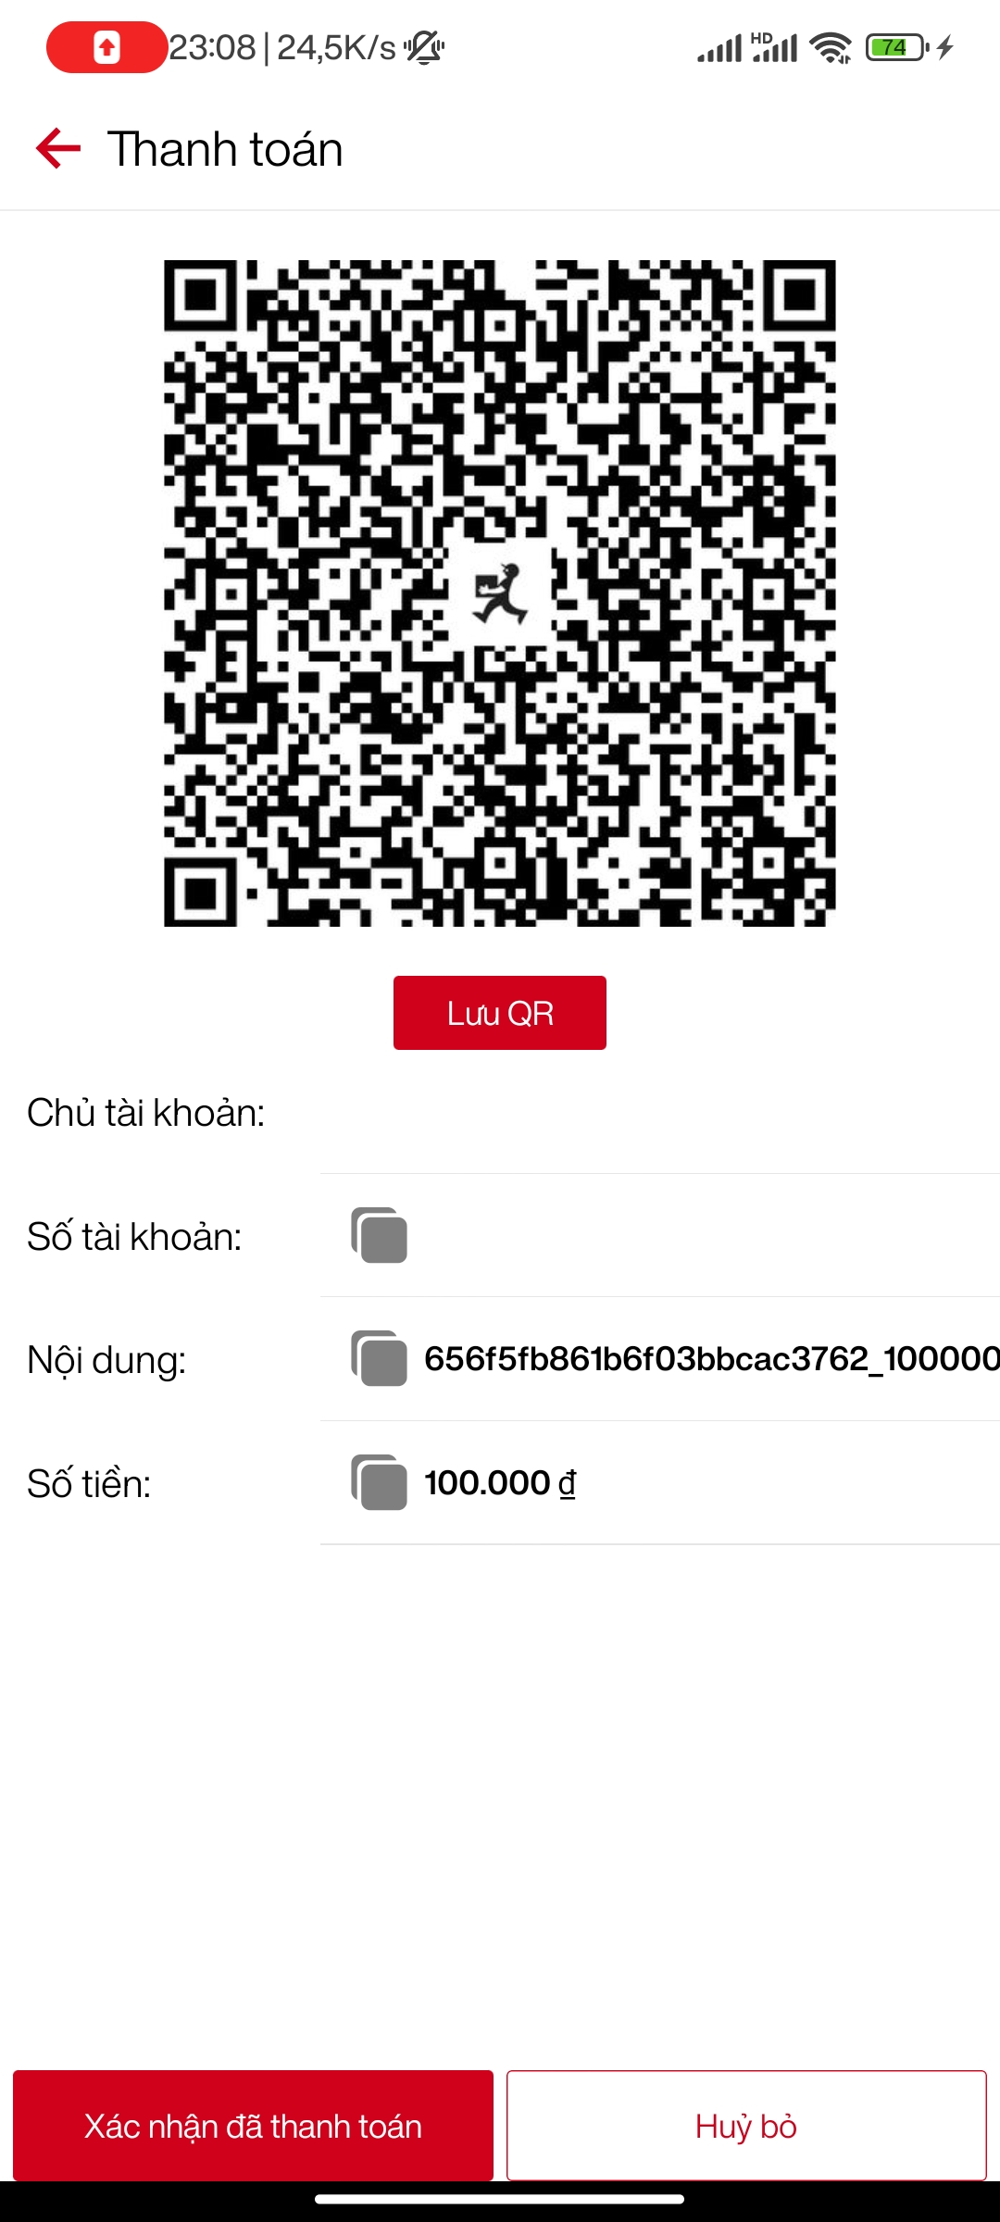
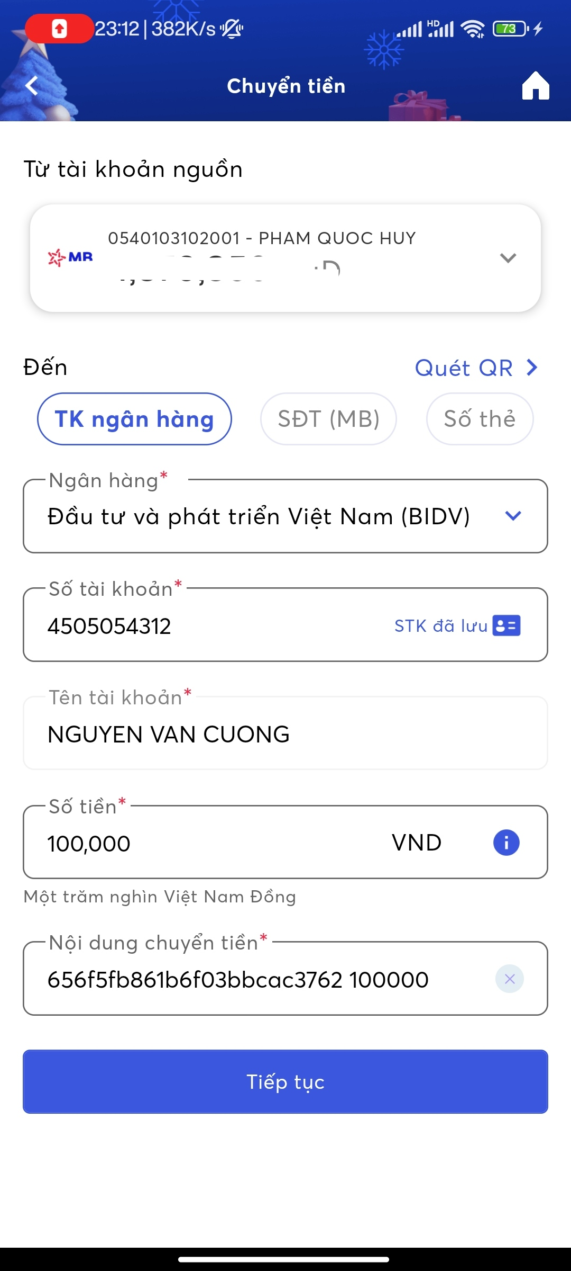
NẠP TIỀN VÀO VÍ
User
User
User bank

Slide 14
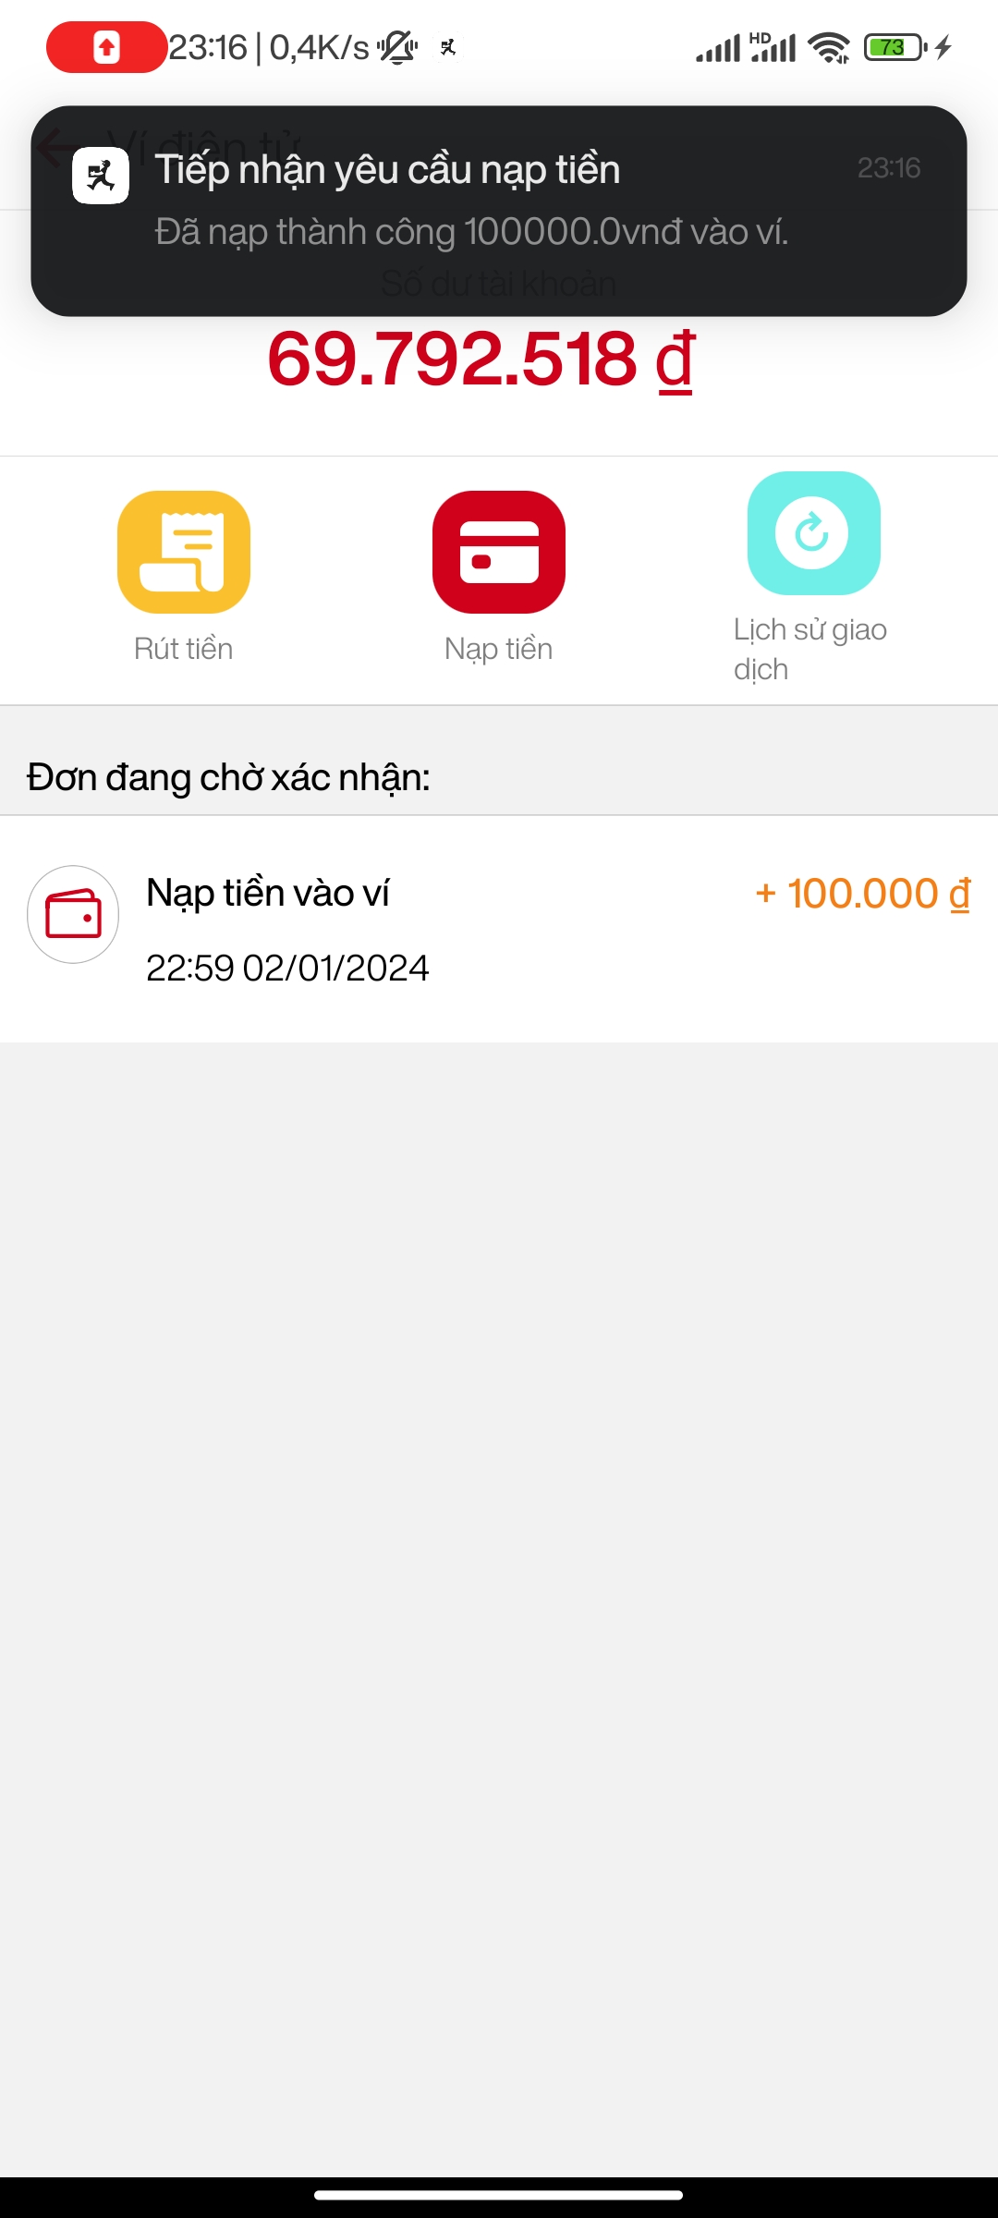
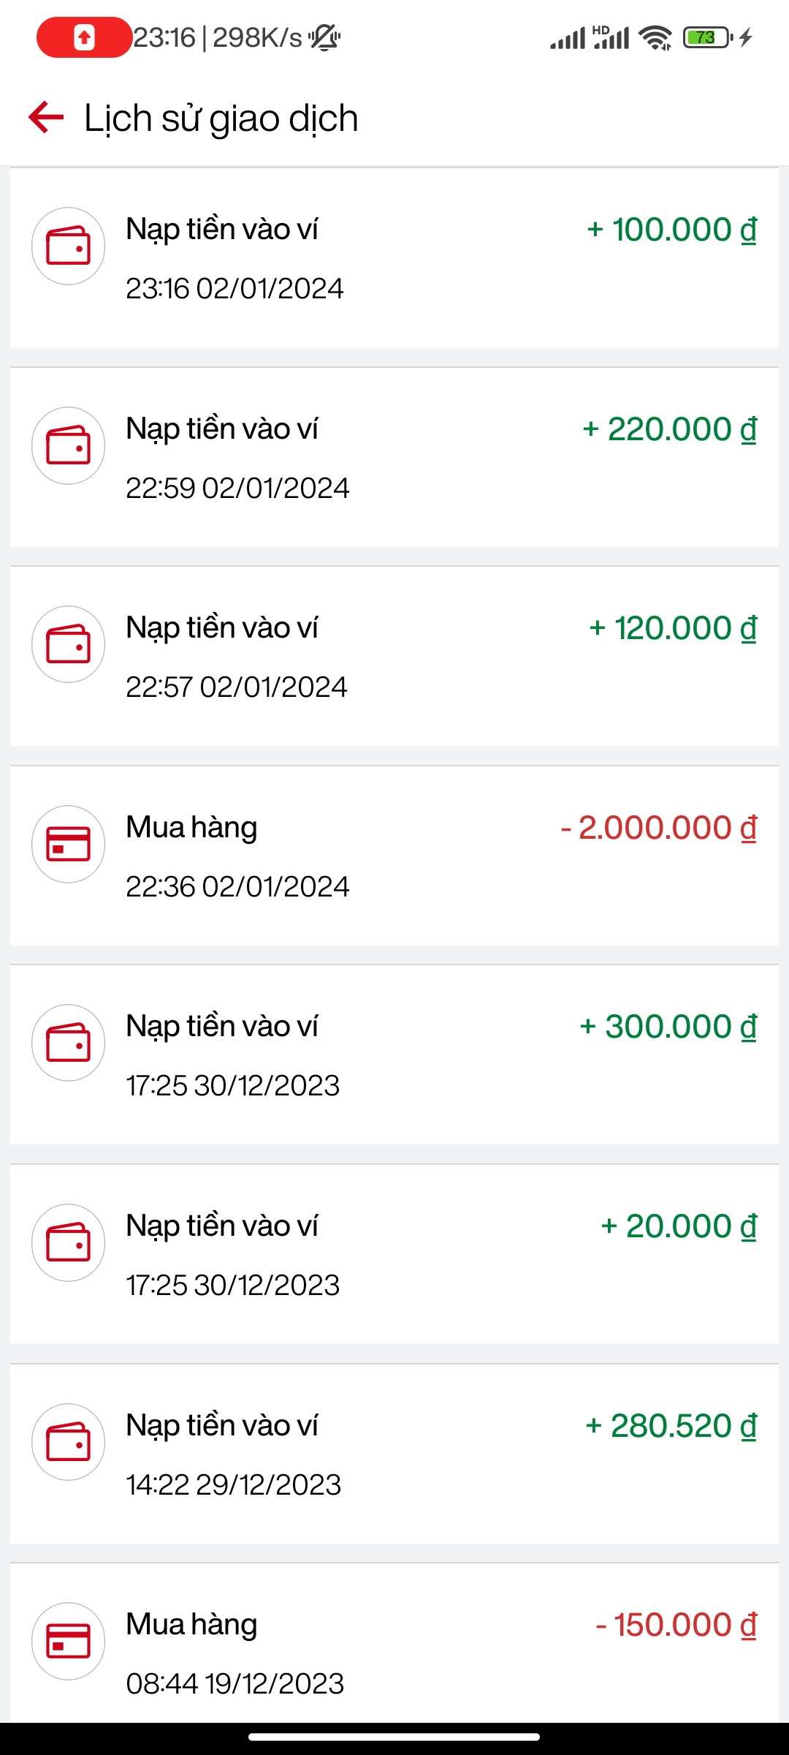
NẠP TIỀN VÀO VÍ
System
User bank

Slide 15
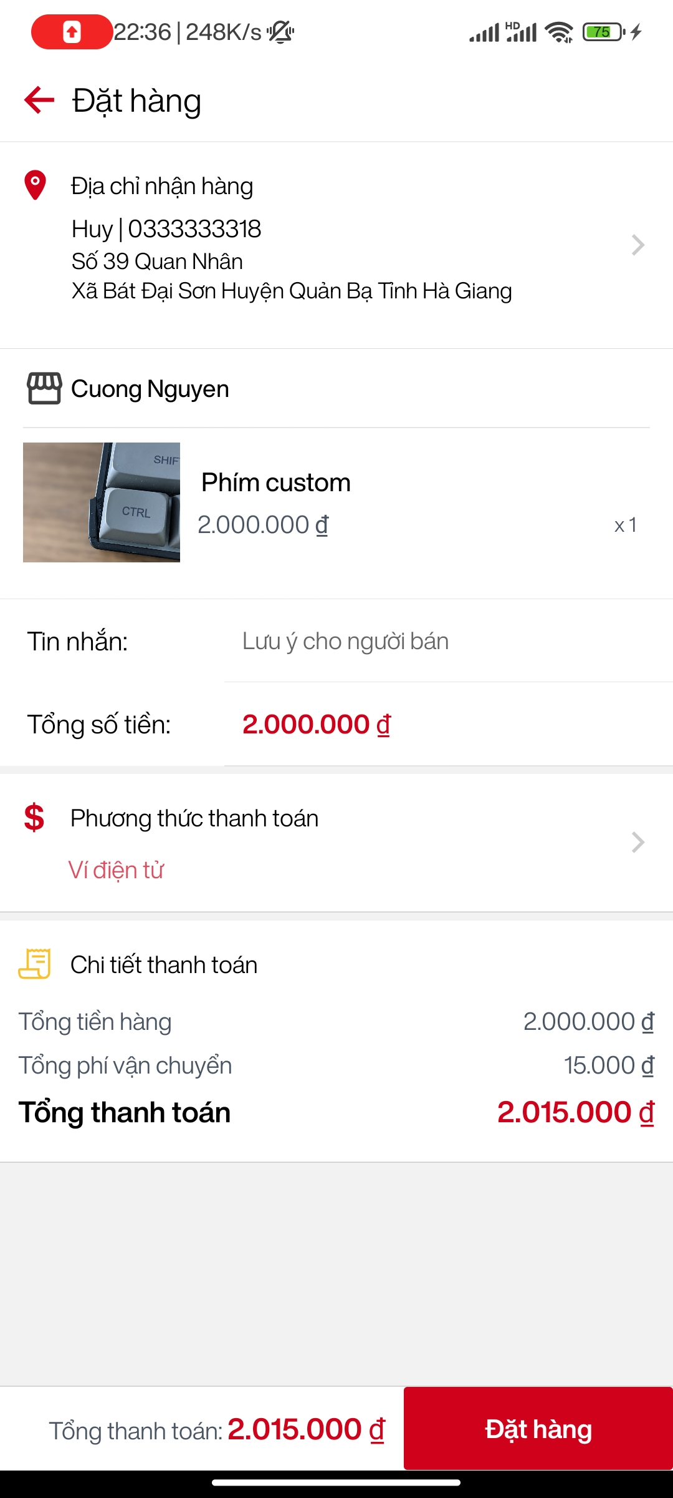
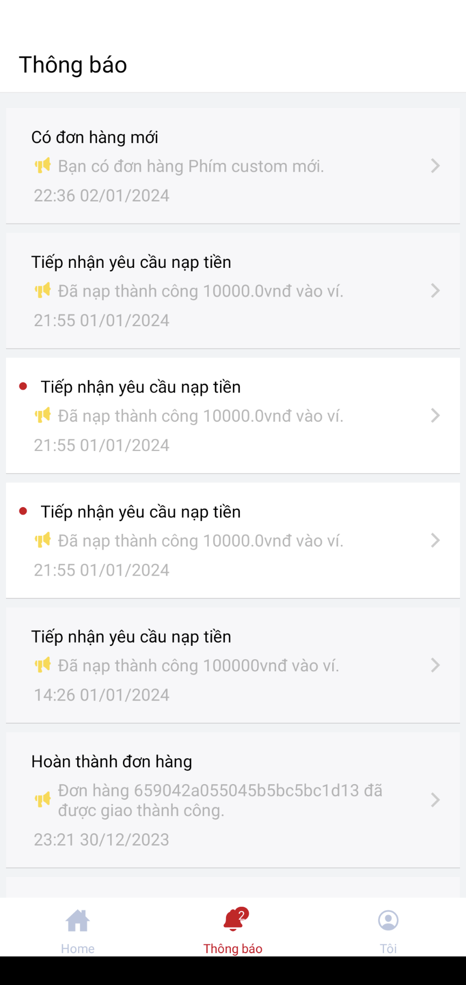
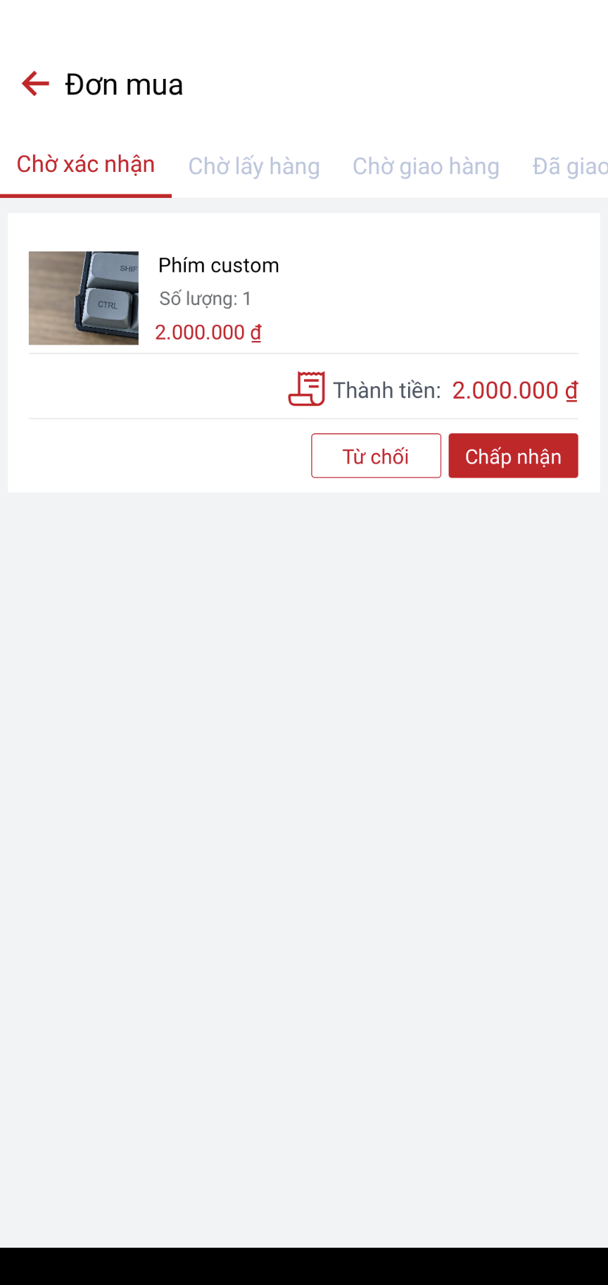
XỬ LÝ ĐƠN HÀNG
Customer
Seller
Customer

Slide 16
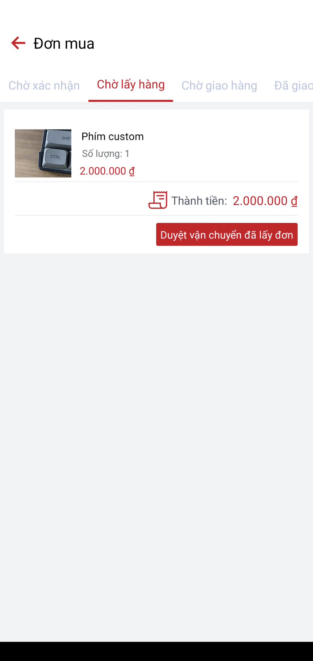
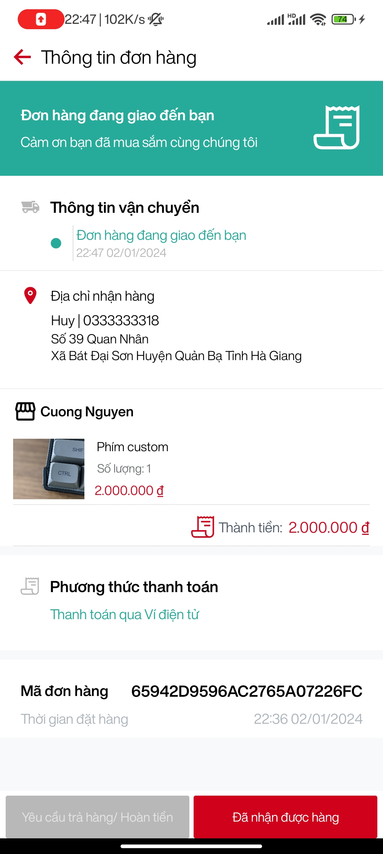
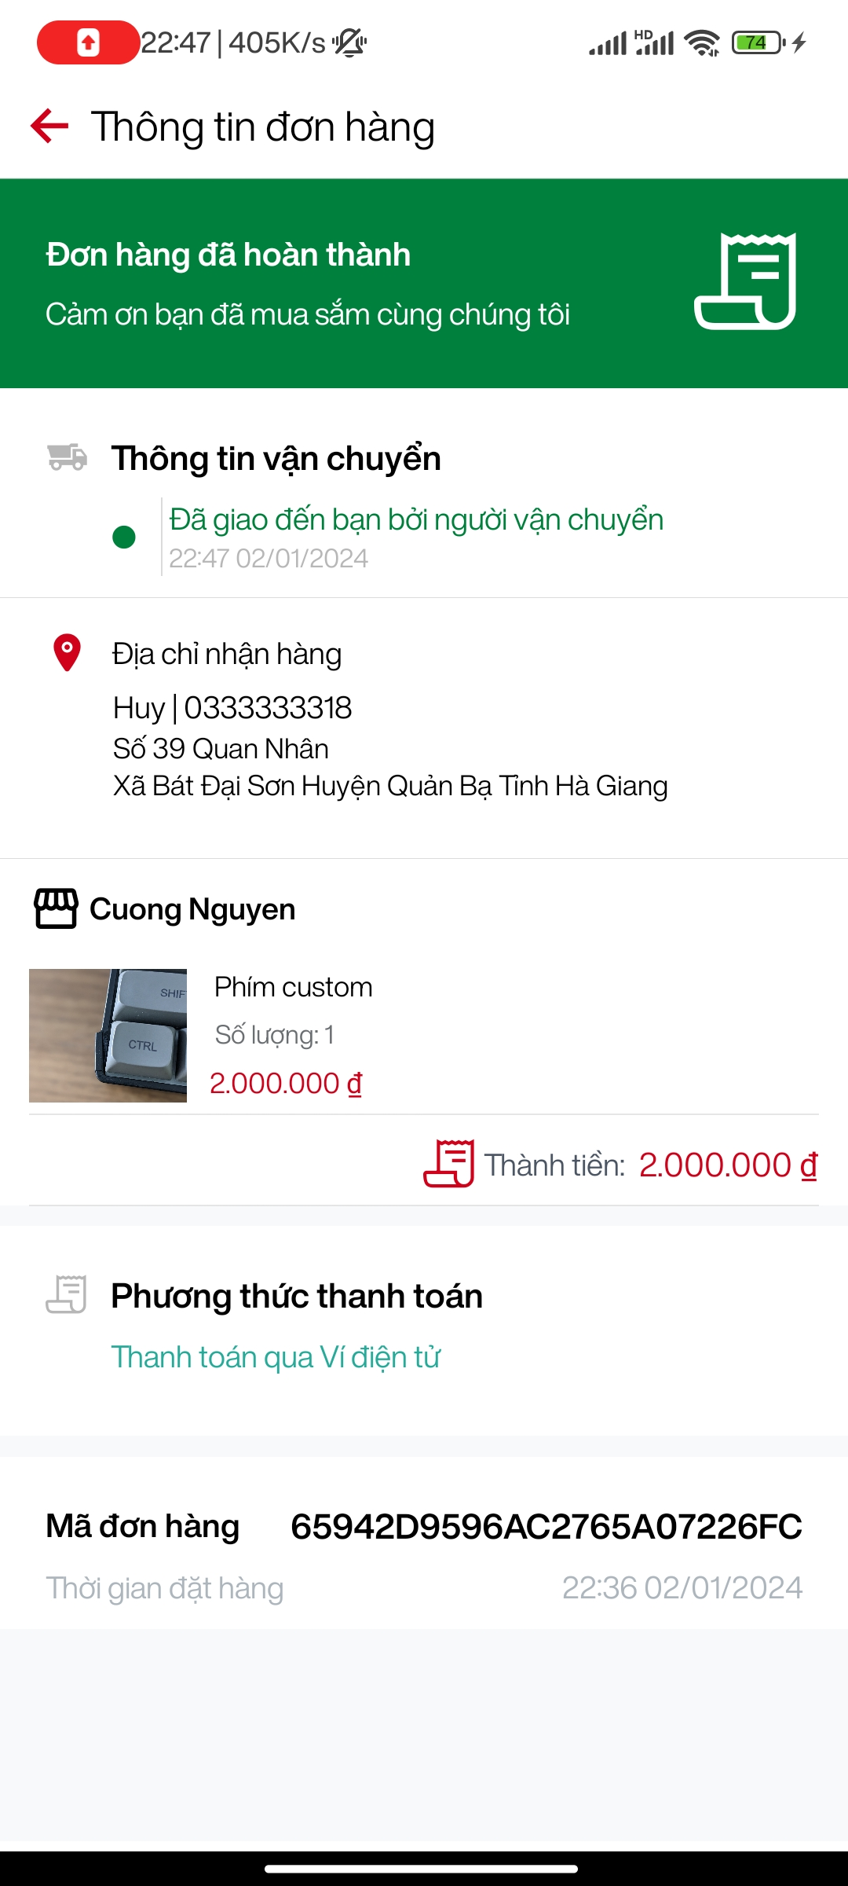
XỬ LÝ ĐƠN HÀNG
Seller
Customer
Customer

Slide 17
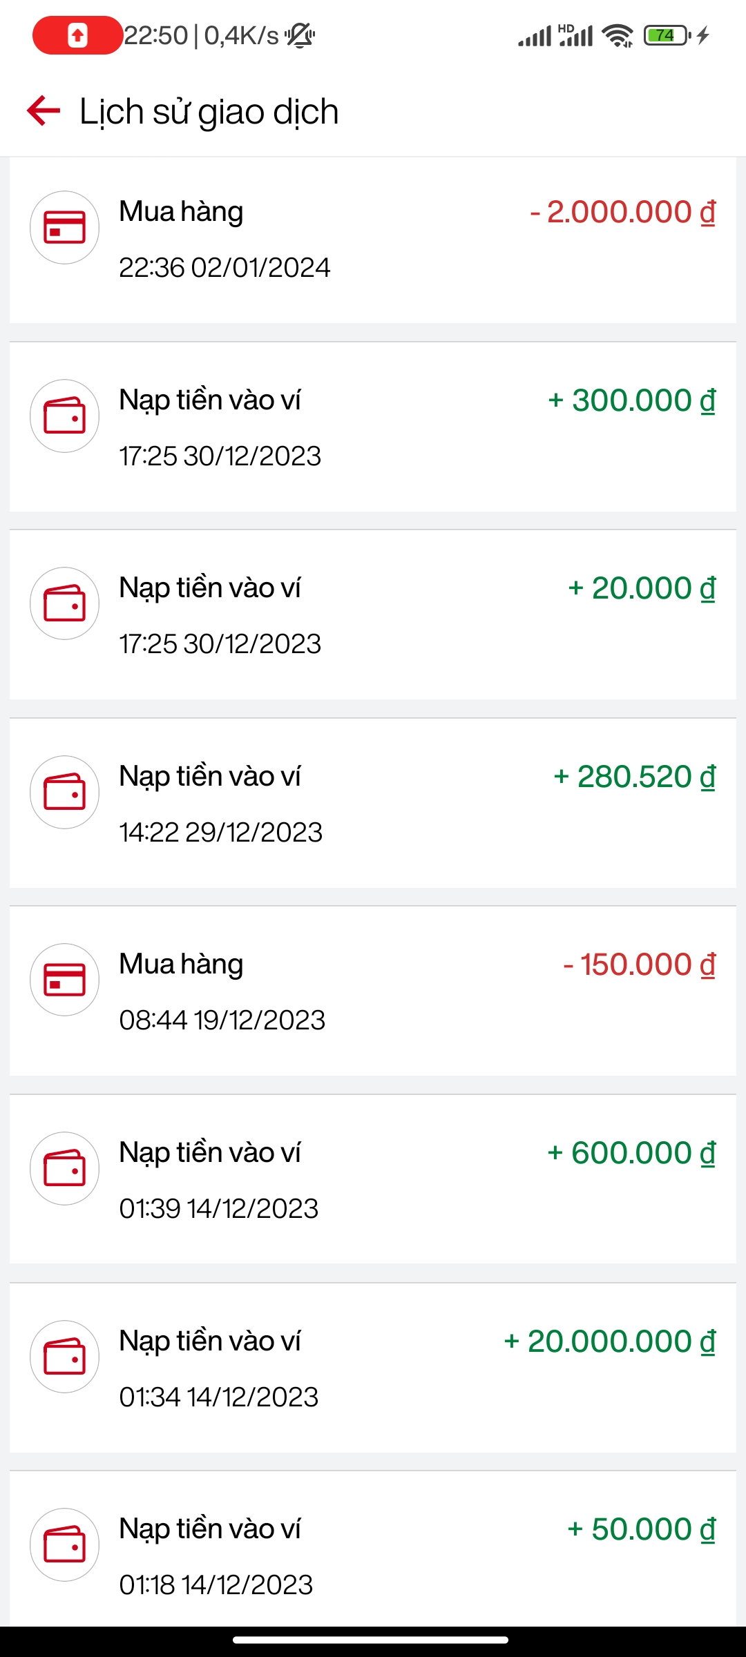
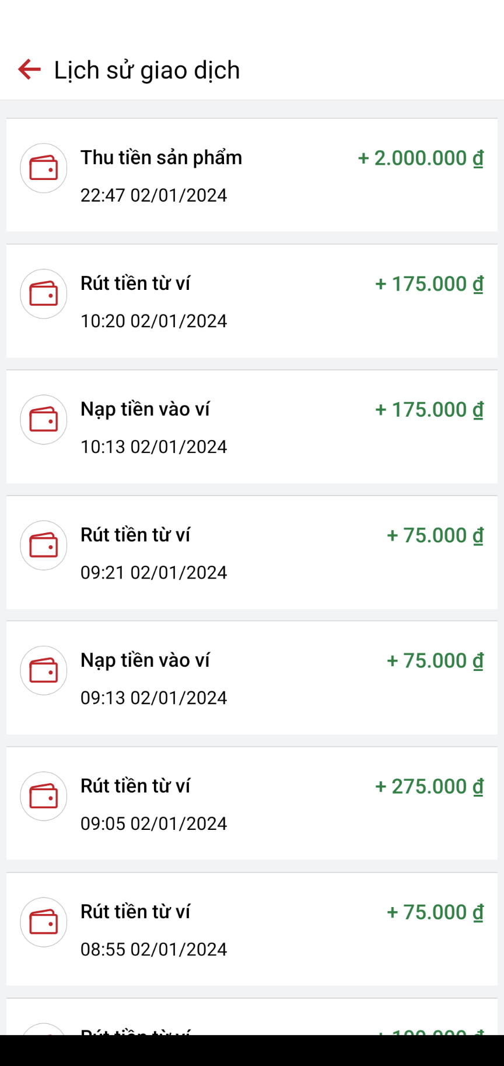
XỬ LÝ ĐƠN HÀNG
Customer
Seller

Slide 18

IV. Kết Luận
- Hiểu rõ hơn về các ứng dụng mua sắm trực tuyến trên sàn thương mại điện tử và nhận định về sự phát triển của lĩnh vực này.
- Xác định xu hướng và thay đổi trong hành vi mua sắm của người tiêu dùng trên sàn thương mại điện tử.
-Đề xuất giải pháp và khuyến nghị nhằm nâng cao trải nghiệm mua sắm trực tuyến và tăng cường sự tin cậy trong quá trình mua sắm trên sàn thương mại điện tử.

Slide 19

Thanks you

